Slide 1

El nuevo paradigma de profesionalismo en la formación médica
Dr. Gregorio T. Obrador Vera, M.P.H.
Dr. Harold Alomía Bartra
Dra. Mary Ana Cordero Díaz

Slide 2
El nuevo paradigma de profesionalismo en la formación médica
Dr. Gregorio T. Obrador Vera, M.P.H.
Universidad Panamericana, Campus México
Director, Facultad de Ciencias de la Salud y Escuela de Medicina
Dr. Harold Alomía Bartra
Responsable de Innovación y Capacitación de la Coordinación de Educación e Investigación del Decanato de la Salud (CEICS) de la Universidad Autónoma de Guadalajara (UAG)

Slide 3
El nuevo paradigma de profesionalismo en la formación médica
AGENDA DEL FORO
11:30 – 11:40 Bienvenida y presentación de ponentes en el Foro
11:40 – 11:55 Introducción al Foro Dra. Mary Ana Cordero Díaz
11:55 – 12:25 Presentación Dr.Gregorio Obrador
12:25 – 12:55 Presentación Dr. Harold Alomia
12:55 - 13:25 Sesión de preguntas y respuestas
13:25 – 13:30 Conclusiones y cierre
Notes:
Dr. Harold Alomia “PARADIGMAS” A SUPERAR, MODELOS A SEGUIR Y PERSPECTIVAS A EXAMINAR

Slide 4

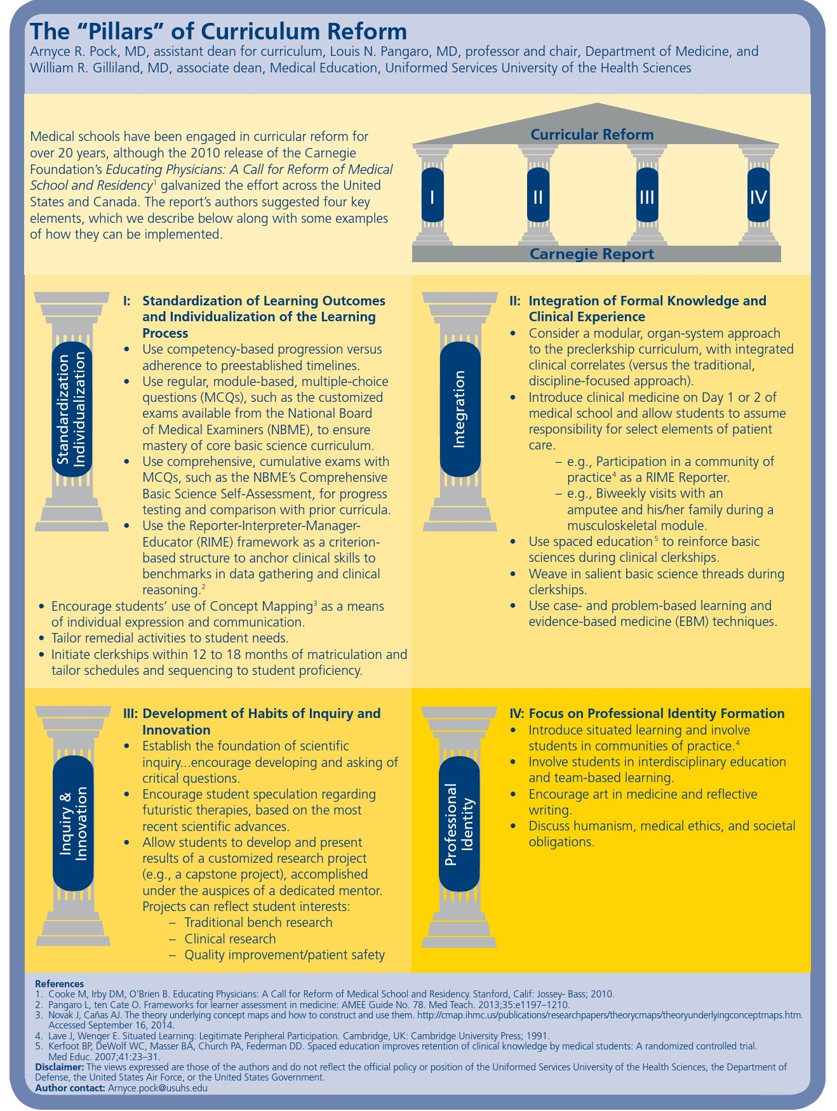
Los “pilares” de la reforma curricular
I.
Estandarización de los resultados de aprendizaje e individualización del proceso de aprendizaje
II.
Integración del Conocimiento Formal y la experiencia clínica
III.
Desarrollo de hábitos de búsqueda e innovación
IV.
Enfoque en la Formación de la Identidad Profesional
Pock A, Pangaro L, Gilliland W. The "Pillars" of Curriculum Reform [published online ahead of print OCTOBER 16, 2015]. Acad Med.
doi:10.1097/ACM.0000000000000622
Notes:
VIDEO: 3:20” minutes

Slide 5
Currículo
Formal
Informal
Oculto
Profesionalismo: Ética e Identidad Profesional
Pregrado
Posgrado
Capacitación Docente
Educación Continua

Slide 6
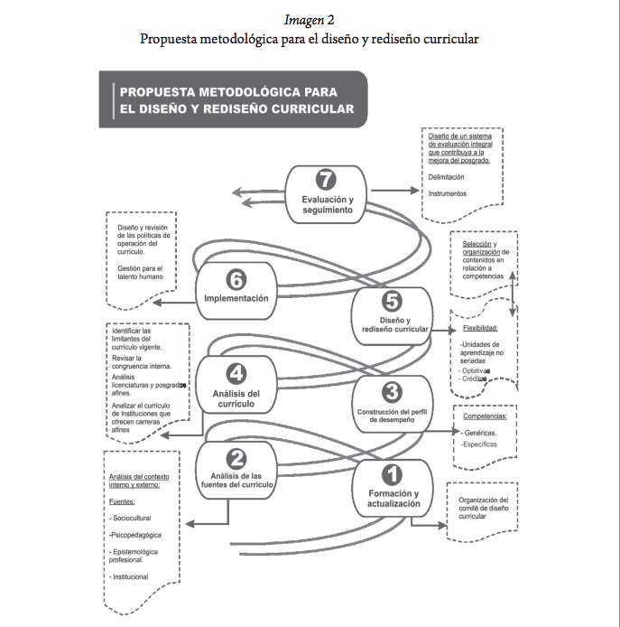

García Acosta, VM et al (2015). La educación médica en México: Visión estratégica del cuerpo académico
de AMFEM. Asociación Mexicana de Facultades y Escuelas de Medicina, A.C. México, pág. 55.
Recuperado en: http://www.amfem.edu.mx/descargas/educacionmedica.pdf

Slide 7

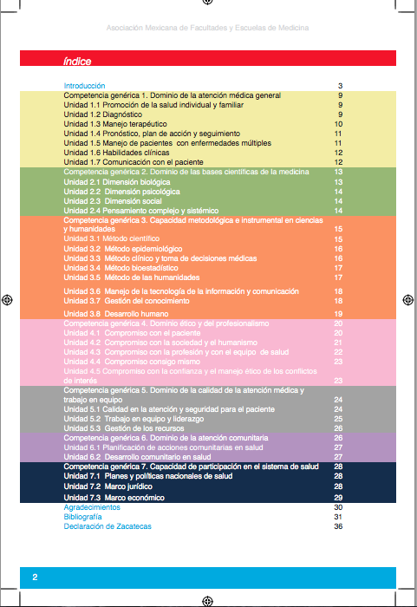
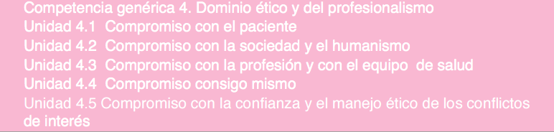
Perfil por Competencias del Médico General Mexicano (AMFEM, 2008)
Competencia genérica 4.
Dominio ético y del profesionalismo
Asociación Mexicana de Facultades y Escuelas de Medicina, A.C. México, 2008.
Recuperado en: http://www.amfem.edu.mx/intranet/descargas/competencias.pdf

Slide 8
Irby, D., Hamstra, S. (2016). Parting the Clouds: Three Professionalism Frameworks in Medical Education. Acad Med. doi: 10.1097/ACM.0000000000001190

Slide 9
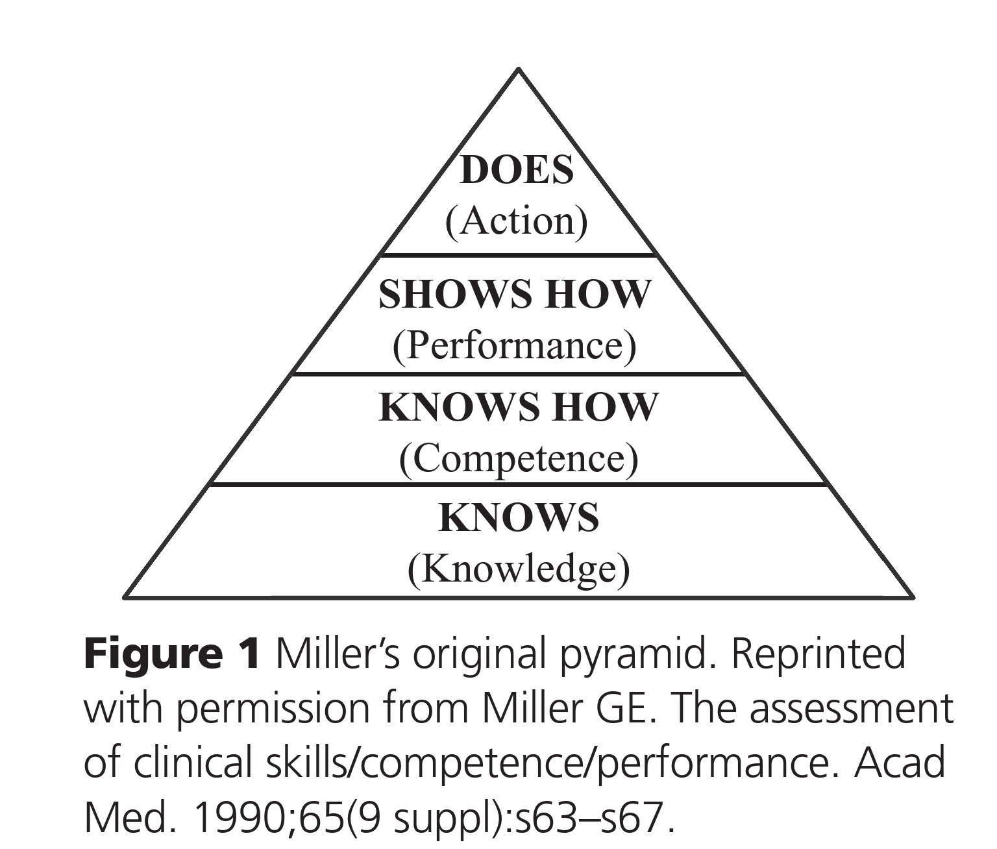
Profesionalismo:
de competencia a formación de identidad profesional
Hace (Actúa)
Demuestra como
Conoce como
Conoce
Cruess R, Cruess S, Steinert Y. Amending Miller's Pyramid to Include Professional Identity Formation [published online ahead of print September 1, 2015]. Acad Med. doi: 10.1097/ACM.0000000000000913
Notes:
VIDEO: 3:20” minutes

Slide 10
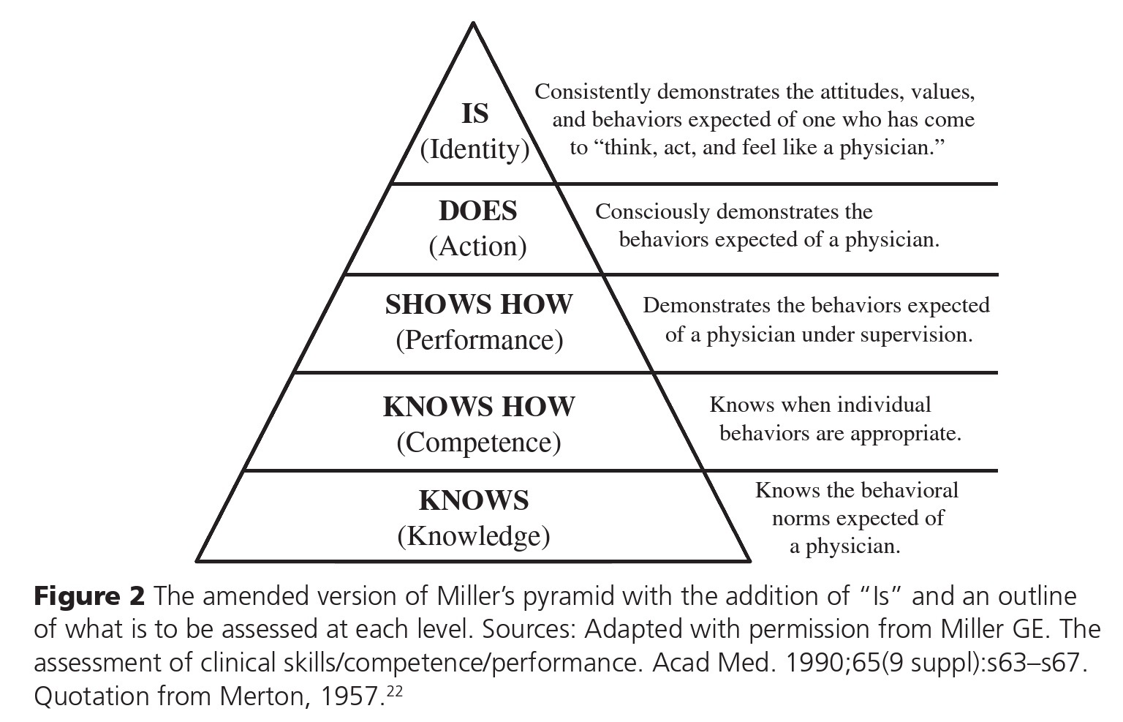
Profesionalismo:
de competencia a formación de identidad profesional
Es (identidad)
Demuestra como
Conoce como
Conoce
Hace (Actúa)
Consistentemente demuestra las actitudes, valores y comportamiento esperados de alguien quien ha llegado a “pensar, actuar y sentir como un médico”
Conscientemente demuestra los comportamientos esperados de un médico
Demuestra los comportamientos esperados de un médico bajo supervisión
Conoce cuando los comportamientos individuales son apropiados
Conoce las normas de comportamiento esperadas de un médico
Cruess R, Cruess S, Steinert Y. Amending Miller's Pyramid to Include Professional Identity Formation [published online ahead of print September 1, 2015]. Acad Med. doi: 10.1097/ACM.0000000000000913
Notes:
VIDEO: 3:20” minutes

Slide 11
Modelo de factores personales y ambientales del profesionalismo médico en el ámbito de educación médica
Factores personales
Factores ambientales
Profesionalismo en el ámbito de educación médica
(West y Shanafelt, 2007)
West, C., Shanafelt, T., BMC Medical Education 2007 7:29 doi:10.1186/1472-6920-7-29. Goldstein, E. et al, Professionalism in Medical Education: An Institutional Challenge, Acad Med. 2006; 81:871-876. K Boon and J Turner, Ethical and professional conduct of medical students: review of current assessment measures and controversies, J. Med. Ethics 2004;30;221-226. Michael E. Whitcomb, MD, EDITOR, Medical Professionalism: Can It be Taught? Acad Med. 2005; 80:883-884. Stern, David M.D. The developing physician- becoming a professional N Engl J Med 2006; 355:1794-9. Arnold L, Thompson GS. Defining and nurturing medical professionalism. In Spandorfer P, Pohl C, Rattner SL, Nasca T, eds. Professionalism in Medicine. Cambridge, England and New York: Cambridge University Press, 2009.
Notes:
Estas DIAPOSITIVAS son para la CONEXIÓN entre los contenidos de la 1ra sesión y la sesión 2.

Slide 12
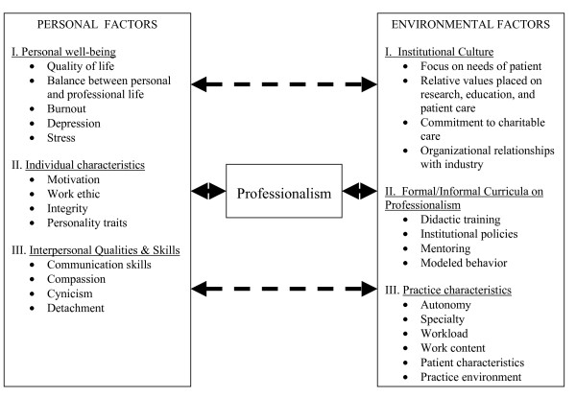
Modelo de factores personales y ambientales del profesionalismo médico en el ámbito de educación médica
Profesionalismo
Institución
Profesores
Alumnos
FACTORES PERSONALES
I. Bienestar personal
-Calidad de vida
  -Balance entre la vida personal y profesional
  -Desgaste (Burnout)
  -Depresión
  -Estrés
II. Características Individuales
  -Motivación
  -Ética de trabajo
  -Integridad
  -Características de personalidad
III. Cualidades y Habilidades
interpersonales
  -Habilidades de comunicación
  -Compasión
  -Cinismo
  -Desprendimiento
FACTORES AMBIENTALES
I. Cultura Institucional
-Enfoque en necesidades del paciente
  -Valores relativos situados en investigación, educación y cuidado de pacientes
  -Compromiso con cuidado caritativo
  -Relaciones organizacionales con industria
II. Curriculum Formal/Informal en Profesionalismo
  -Entrenamiento didáctico
  -Políticas institucionales
  -Tutoreo
  -Modelo de Conductas
III. Características de la Práctica
  -Autonomía
  -Especialidad
  -Carga de Trabajo
  -Contenido del trabajo
  -Características del Paciente
  -Ambiente de práctica
Profesionalismo
West, C., Shanafelt, T., BMC Medical Education 2007 7:29 doi:10.1186/1472-6920-7-29. Goldstein, E. et al, Professionalism in Medical Education: An Institutional Challenge, Acad Med. 2006; 81:871-876. K Boon and J Turner, Ethical and professional conduct of medical students: review of current assessment measures and controversies, J. Med. Ethics 2004;30;221-226. Michael E. Whitcomb, MD, EDITOR, Medical Professionalism: Can It be Taught? Acad Med. 2005; 80:883-884. Stern, David M.D. The developing physician- becoming a professional N Engl J Med 2006; 355:1794-9. Arnold L, Thompson GS. Defining and nurturing medical professionalism. In Spandorfer P, Pohl C, Rattner SL, Nasca T, eds. Professionalism in Medicine. Cambridge, England and New York: Cambridge University Press, 2009.

Slide 13
Identidades personal y profesional
Persona (Moral y ética)
Profesional (Ética profesional)
Ciudadano (Ley y sociedad)
Profesionalismo como un sistema complejo
(movimiento social profesional,
interacciones sociales y relaciones, individuo y ambiente)
The Increasing Complexities of Professionalism
Hafferty, Frederic W.; Castellani, Brian
Academic Medicine. 85(2):288-301, February 2010.
doi: 10.1097/ACM.0b013e3181c85b43

Slide 14
El modelo del profesionalismo médico como un sistema complejo
Macro nivel
(movimiento social profesional)
Meso nivel
(interacciones sociales y relaciones)
Micro nivel (individuo y ambiente)
The Increasing Complexities of Professionalism
Hafferty, Frederic W.; Castellani, Brian
Academic Medicine. 85(2):288-301, February 2010.
doi: 10.1097/ACM.0b013e3181c85b43

Slide 15
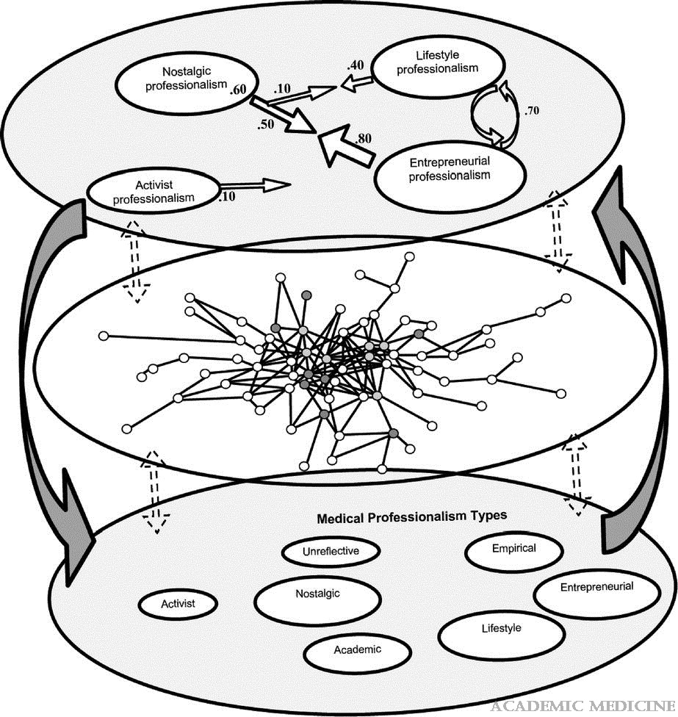
Figure 1 Medical professionalism as a complex system
The Increasing Complexities of Professionalism
Hafferty, Frederic W.; Castellani, Brian
Academic Medicine. 85(2):288-301, February 2010.
doi: 10.1097/ACM.0b013e3181c85b43
Macro nivel
(movimiento social profesional)
Professionalism is framed as a social movement; the diagram indicates the interplay among four types of professionalism
Meso nivel
(interacciones sociales y relaciones)
Within the context of social interactions and relationships, using as an example a data-based network map of the relationships within a particular group of first-year medical students
2
6
Micro nivel
(individuo y ambiente)
7 types of professionalism are conceptualized at the level of the individual and his or her work
1
3
7
4
5
Notes:
Figure 1 Medical professionalism as a complex system. The figure shows professionalism divided into three separate albeit interconnected levels of analysis. At the micro level (bottom oval), seven types of professionalism are conceptualized at the level of the individual and his or her work. At the meso level (middle oval), professionalism is viewed within the context of social interactions and relationships, using as an example a data-based network map of the relationships within a particular group of first-year medical students. At the macro level (top oval), professionalism is framed as a social movement; the diagram indicates the interplay among four types of professionalism. Arrow size and direction capture influence, and circle size shows the relative importance of each type of professionalism to system dynamics, with factors scores representing another indication of relative impact. Thus, nostalgic professionalism is represented as being under siege by both entrepreneurial and lifestyle professionalism—with the former being more important. See the text and Table 1 for details.

Slide 16
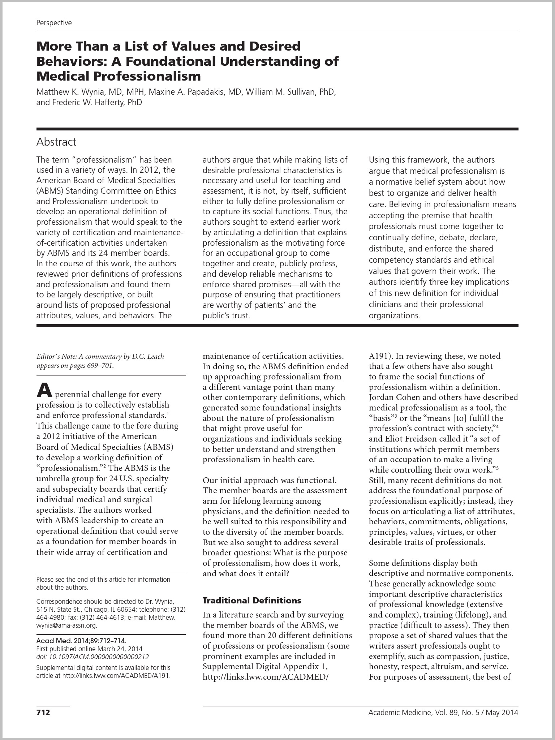
… el profesionalismo médico es un sistema normativo de creencia sobre cómo organizar y brindar la atención de la salud.
Creer en el profesionalismo significa aceptar la premisa que los profesionales de la salud deben reunirse para continuamente definir, debatir, declarar, distribuir y reforzar los estandares de competencia compartidos y los valores éticos que gobiernan su labor.
Notes:
VIDEO: 3:20” minutes

Slide 17
Profesionalismo: Ética e Identidad Profesional
Pregrado
Posgrado
Capacitación Docente
Educación Continua

Slide 18
Irby, D., Hamstra, S. (2016). Parting the Clouds: Three Professionalism Frameworks in Medical Education. Acad Med. doi: 10.1097/ACM.0000000000001190

Slide 19
Referencias
Dyrbye L, Shanafelt T. Nurturing resiliency in medical trainees. Med Educ. 2012 Apr;46(4):343. doi: 10.1111/j.1365-2923.2011.04206.x. PubMed PMID: 22429167.
Frei et al., Mentoring programs for medical students – a review of the PubMed literature 2000 - 2008 BMC Medical Education 2010, 10:32. doi: 10.1186/1472-6920-10-32. http://www.biomedcentral.com/1472-6920/10/32
Gerald B. Hickson, MD, James W. Pichert, PhD, Lynn E. Webb, PhD, and Steven G. Gabbe, MD. A Complementary Approach to Promoting Professionalism: Identifying, Measuring, and Addressing Unprofessional Behaviors. Acad Med. 2007; 82:1040–1048.
Hafferty, F. y Castellani, B. The Increasing Complexities of Professionalism. Acad Med. 2010; 85:288-301.
http://journals.lww.com/academicmedicine/Fulltext/2010/02000/The_Increasing_Complexities_of_Professionalism.31.aspx
Howe, A., Smajdor, A. and Stöckl, A. (2012). Towards an understanding of resilience and its relevance to medical training. Medical Education, 46: 349–356. doi: 10.1111/j.1365-2923.2011.04188.x http://onlinelibrary.wiley.com/doi/10.1111/j.1365-2923.2011.04188.x/abstract
Hoop, JG. Hidden Ethical Dilemmas in Psychiatric Residency Training: The Psychiatry Resident as Dual Agent. Acad Psychiatry, September 1, 2004; 28(3): 183 -189. http://ap.psychiatryonline.org/cgi/content/full/28/3/183
Keim SM, Mays MZ, Williams JM, et al. Measuring wellness among resident physicians. Med Teach. 2006;28:370–374.
Kelly, Emily; Nisker, Jeff. Increasing Bioethics Education in Preclinical Medical Curricula: What Ethical Dilemmas Do Clinical Clerks Experience? Academic Medicine. 84(4):498-504, April 2009. doi: 10.1097/ACM.0b013e31819a8b30 http://journals.lww.com/academicmedicine/Fulltext/2009/04000/Increasing_Bioethics_Education_in_Preclinical.29.aspx
Puddester D, Flynn L, Cohen J. CanMEDS Physician Health Guide—A Practical Handbook for Physician Health and Well-Being. Ottawa, Ontario, Canada: Royal College of Physicians and Surgeons of Canada; 2009.
Shanafelt TD, Oreskovich MR, Dyrbye LN, Satele DV, Hanks JB, Sloan JA, Balch CM. Avoiding burnout: the personal health habits and wellness practices of US surgeons. Ann Surg. 2012 Apr;255(4):625-33. PubMed PMID: 22388107.
West, C., Shanafelt, T., The influence of personal and environmental factors on professionalism in medical education, BMC Medical Education 2007 7:29 doi:10.1186/1472-6920-7-29. http://www.biomedcentral.com/1472-6920/7/29
West CP, Dyrbye LN, Satele DV, Sloan JA, Shanafelt TD. Concurrent Validity of Single-Item Measures of Emotional Exhaustion and Depersonalization in Burnout Assessment. J Gen Intern Med. 2012 Feb 24. [Epub ahead of print] PubMed PMID: 22362127.

Slide 20
RECURSOS
LIBROS DE TEXTO CURSOS DE BIOÉTICA Y ÉTICA CLÍNICA
CORDERO DÍAZ, MARY ANA (2011). “BIOÉTICA Y PROFESIONALISMO EN CIENCIAS DE LA SALUD” [EBOOK]. EDITORIAL DIGITAL DEL TECNOLÓGICO DE MONTERREY. Disponible en tienda virtual de la Editorial Digital del Tecnológico de Monterrey: HTTPS://WWW.EDITORIALDIGITALTEC.COM/INDEX.PHP?ROUTE=PRODUCT/PRODUCT&PATH=63_73&PRODUCT_ID=100
CORDERO DÍAZ, MARY ANA Y ARREGUIN, STEFANIE (2015). ÉTICA CLÍNICA: MANUAL DE CASOS Y EJERCICIOS PRÁCTICOS [iBOOK]. Disponible descarga gratuita en iTunes Store: https://itunes.apple.com/mx/book/etica-clinica/id956891110?isInPurchasedView=true&l=en&mt=11
OTROS RECURSOS
EDUCATIONAL VIDEOS WITH STUDENTS´ PROFESSIONALISM CASES: HTTP://PROFESSIONALISM.JEFFERSON.EDU/VIDEOS.CFM DEL LIBRO SPANDORFER J, POHL C, NASCA T, RATTNER SL, EDS.PROFESSIONALISM IN MEDICINE : A CASE-BASED GUIDE FOR MEDICAL STUDENTS. CAMBRIDGE:CAMBRIDGE UNIVERSITY PRESS; 2010.
SNYDER, L. & LEFFLER L., (2005). ETHICS AND HUMAN RIGHTS COMMITTEE, AMERICAN COLLEGE OF PHYSICIANS. ETHICS MANUAL: FIFTH EDITION. ANN INTERN MED, APRIL 5. 142(7): 560 – 582. HTTP://WWW.ANNALS.ORG/CGI/CONTENT/FULL/142/7/560
VIRTUAL MENTOR IS THE AMERICAN MEDICAL ASSOCIATION'S ONLINE ETHICS JOURNAL. THE JOURNAL IS ADVERTISEMENT-FREE AND OPEN-ACCESS. WE STRONGLY BELIEVE THAT ETHICS EDUCATION FOR PHYSICIANS AND PHYSICIANS-TO-BE IS IN THE PUBLIC'S INTEREST AND SHOULD BE MADE AVAILABLE WITHOUT CHARGE. HTTP://VIRTUALMENTOR.AMA-ASSN.ORG/
WORLD MEDICAL ASSOCIATION. ETHICS MANUAL. FERNEY-VOLTAIRE: WMA, 2005.HTTP://WWW.WMA.NET/E/ETHICSUNIT/PDF/MANUAL/ETHICS_MANUAL.PDF

Slide 21
El nuevo paradigma de profesionalismo en la formación médica
Dr. Gregorio T. Obrador Vera, M.P.H.
Dr. Harold Alomía Bartra
Dra. Mary Ana Cordero Díaz

